Slide 1
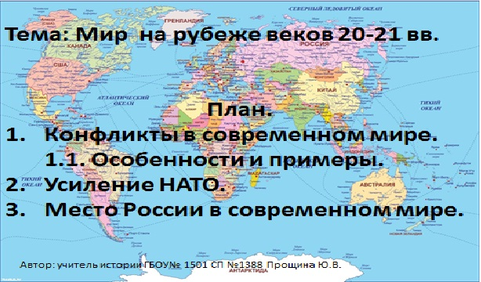

Slide 2
Конфликты в современном мире.
Сепаратизм – стремление к отделению, обособлению.
Автаркия - обособление национального хозяйства.
Национализм
- Идеология и политика, направленная на разжигание национальной вражды и принижение других наций.
- Движение за независимость народа и страны против иноземных поработителей, против колониализма.

Slide 3
Конфликты в современном мире.
Этнос -Э́тнос (греч. ἔθνος — народ) — исторически сложившаяся устойчивая совокупность людей, объединённых общими признаками, включающими происхождение, единый язык, культуру, хозяйство, территорию проживания, самосознание, внешний вид.
Конфессия - объединение верующих, в пределах одной религии, имеющее свое вероучение.

Slide 4
Конфликты в современном мире.
Конфликт – столкновение двух или более противоборствующих сторон, обусловленное их взаимоисключающими интересами.
Конфликты могут быть внутригосударственные и межгосударственные.

Slide 5
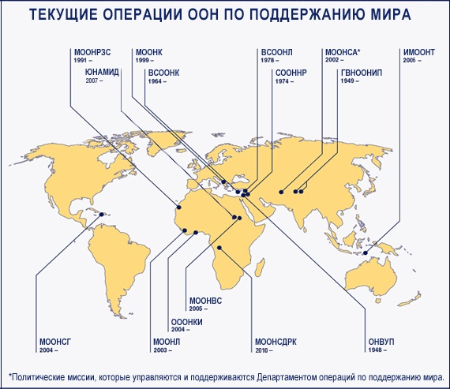

Slide 6
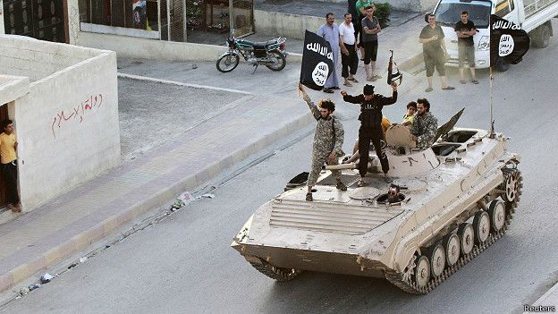
Конфликты в современном мире. Сирия. Ирак. Афганистан. Ливия. На фото: Боевики "Исламского государства" на импровизированном параде в сирийской провинции Ракка в июне 2014 года

Slide 7
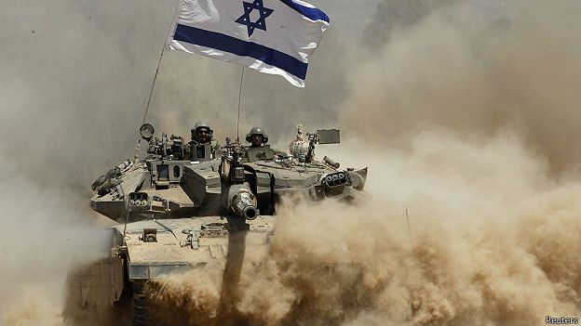
Конфликты в современном мире. Израиль и Палестина. На фото: Израильский танк покидает сектор Газа в августе после заключения перемирия.

Slide 8
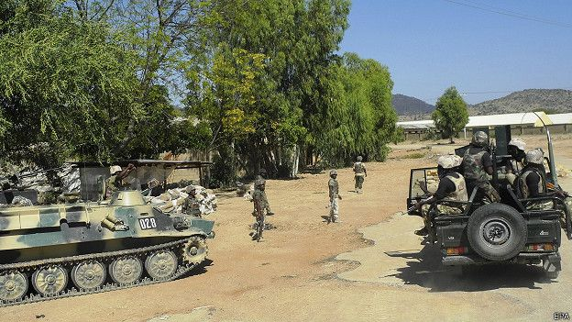
Конфликты в современном мире. Нигерия. На фото: Нигерийский военный патруль на дороге в районе города Муби на северо-востоке Нигерии, освобожденного от исламистов

Slide 9
Особенности межгосударственных конфликтов в современном мире:
комплексный характер;
глобализация конфликтов;
…
Работа с учебником, текст на стр.173. Распад Югославии.
1. Докажите, что этот конфликт носит комплексный характер.
2. Докажите, что этот конфликт стал глобальным.
15 минут

Slide 10
Особенности межгосударственных конфликтов в современном мире:
комплексный характер;
глобализация конфликтов;
необходимость совместных действий государств для урегулирования конфликтов.
Деятельность Организации Объединенных Наций по поддержанию мира направлена на создание условий для установления прочного мира в странах, переживающих конфликт.

Slide 11
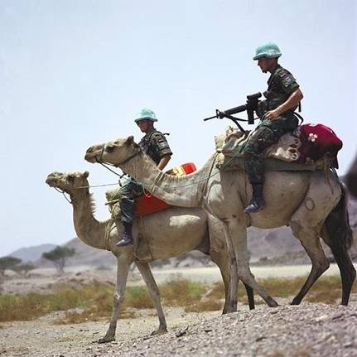
«Голубые каски» в Сирии.

Slide 12
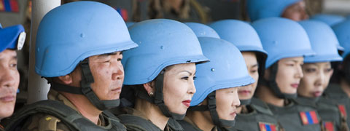
Монгольские военнослужащие, прошедшие обучение в Талван-толгойском центре подготовки персонала для операций по поддержанию мира, в составе сил, развернутых в Сьерра-Леоне.

Slide 13
Особенности межгосударственных конфликтов в современном мире:
комплексный характер;
глобализация конфликтов;
необходимость совместных действий государств для урегулирования конфликтов;
изменение географии (Азия, Африка и др.);
международный терроризм.
Терроризм – политика устрашения.

Slide 14
Особенности межгосударственных конфликтов в современном мире.
Террористические организации:
ИГИЛ
«Аль-Каида»
«Талибан»
«Братья-мусульмане»
ИРА
ЭТА
«Сендеро луминос»

Slide 15
Примеры террористических актов:
Теракты в Мадриде (11.03.2004, Испания). В результате четырех взрывов в вагонах электропоездов погиб 191 человек, было ранено 2050 пассажиров
Взрывы в московском метро (06.02.2004 и 29.03.2010, Россия). В 2004 году по вине террориста-смертника погиб 41 человек и 250 получили ранения. В 2010 году два взрыва унесли жизни также 41 человека, было ранено 88 человек
Теракты в Стамбуле (15.11.2003 и 20.11.2003, Турция). В результате первого теракта смертники на заминированных автомобилях унесли жизни 25 человек, ранив более 300. Через пять дней в результате череды взрывов погибли еще 28 человек, 450 были ранены. Ответственность за теракты взяла на себя «Аль-Каида».
Теракт на Дубровке ("Норд-Ост") (23.10.2002 — 26.10.2002, Россия). Погибли 130 заложников. Ответственность за теракт взял на себя Шамиль Басаев.
Террористические акты на Бали (12.10.2002, Индонезия). Самый крупный теракт в истории Индонезии унес жизни 202 человек, 164 из которых были иностранцами.
Террористический акт 11 сентября 2001 года (11.09.2001, США).
Террористический акт в Беслане1 сентября 2004 года.

Slide 16

Усиление НАТО.
В соответствии с Североатлантическим договором 1949 года, НАТО ставит целью «укрепление стабильности и повышение благосостояния в Североатлантическом регионе». «Страны-участники объединили свои усилия с целью создания коллективной обороны и сохранения мира и безопасности».
В целом блок создавался для «отражения советской угрозы».

Slide 17
Усиление НАТО.
Стратегическая концепция НАТО 2010 года «Активное участие, современная оборона» представляет три важнейшие задачи НАТО — коллективная оборона, кризисное регулирование и безопасность на основе сотрудничества.
Реализуя эти задачи, НАТО участвовало в войне
против Ирака в Кувейте и на территории Ирака в 1991 г. (под эгидой ООН);
В войнах на территории бывшей Югославии —
Боснии и Герцеговине (1995—2004), Сербии (1999), Македонии (2001—2003);
в Афганистане (2001 — по н.в.),
в Ираке (2003 — по н. в.),
во время миротворческой операции в Судане(2005 — по н.в.)

Slide 18
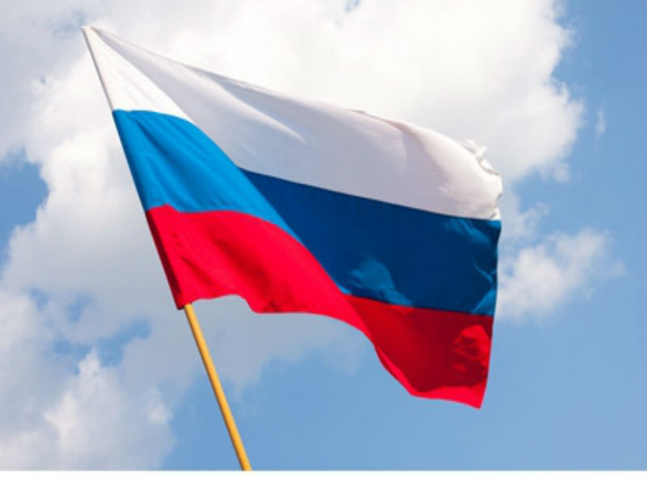
Место России в современном мире. (лекционный материал).
Учебник стр.178-179. Определите, на каких направлениях произошло усиление позиций РФ в
2000-ые гг.
12 мин.

Slide 19
Вывод к занятию:
В современном мире идут ________________________________ интеграционные процессы. Мир сотрясают территориальные и ____________________________ конфликты.
Мировое сообщество ведет войну с международным _______________. В такой обстановке основным направлением внешней политики любого государства должно стать ______________________________________.

Slide 20
Ссылки и источники информации:
https://ru.wikipedia.org/wiki/%D0%9D%D0%90%D0%A2%D0%9E
http://www.un.org/ru/aboutun/booklet/peace.shtml
http://www.bbc.com/russian/international/2014/12/141229_yearender_2014_world_at_war
http://school-collection.iv-edu.ru/dlrstore/00000c51-1000-4ddd-517d-3600483aebf5/objects/_tipy_geogr_00001026/2-3-polit-karta.png
http://inform39.ru/wp-content/uploads/2016/08/1385022126_news.jpg

